Slide 1






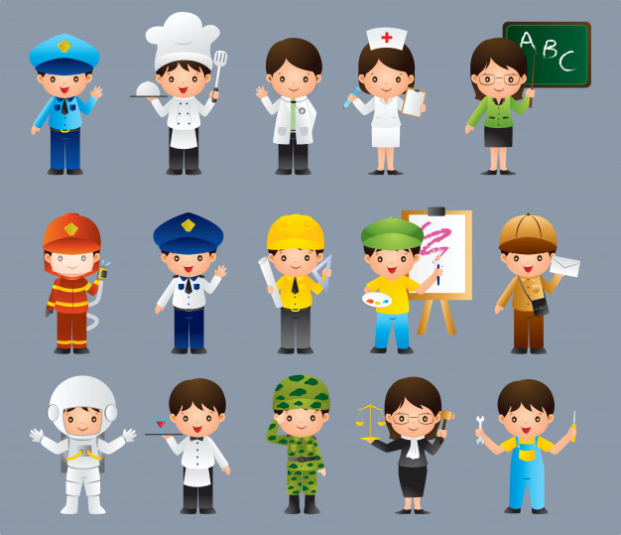

Hoạt động trải nghiệm
Tuần 2

Slide 2







Slide 3


Slide 4



1. Chia sẻ sở thích của em

Slide 5
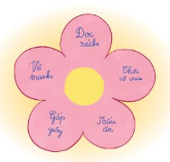
Suy nghĩ về các sở thích của mình và giới thiệu các sở thích riêng của mình bằng cách vẽ một bông hoa
Mỗi sở thích được thể hiện trên một cánh hoa.

Slide 6




Chia sẻ
Nhận xét

Slide 7

Mỗi người đều thích làm một việc hoặc một số việc nào đó. Điều ấy tạo nên sở thích-sự khác biệt của mỗi con người.

Slide 8


Slide 9
2. Tạo hình sản phẩm những sở thích của em.

Slide 10


Trình bày các sở thích của em trên một hình vẽ em yêu thích (bông hoa, ngôi sao, con vật,...) để giới thiệu với các bạn.
Trưng bày sản phẩm của em theo tổ.
THẢO LUẬN NHÓM ĐÔI
Đọc sách
Du lịch
Nghe nhạc
Đá cầu
Xem tivi

Slide 11

Giới thiệu sản phẩm của
tổ em trước lớp

Slide 12


Slide 13



Chuẩn bị sản phẩm thể hiện sở thích riêng của mình và sở thích riêng của những người thân trong gia đình.

Slide 14

Tạm biệt và hẹn gặp lại.

